Slide 1
Zondag 25 juni

Slide 2
liefde en eenheid
Zondag 25 juni

Slide 3
Psalm 133
Een pelgrimslied, van David.
Zie, hoe goed en hoe lieflijk is het dat broeders ook eensgezind samenwonen.
Het is als de kostelijke olie op het hoofd, die neerdruipt op de baard, de baard van Aäron, die neerdruipt op de zoom van zijn priesterkleed.
Het is als de dauw van de Hermon die neerdaalt op de bergen van Sion. Want daar gebiedt de HEERE de zegen en het leven tot in eeuwigheid.

Slide 4
Psalm 133 – vers 1
Een pelgrimslied, van David.
Zie, hoe goed en hoe lieflijk is het dat broeders ook eensgezind samenwonen.

Slide 5
Psalm 133 – vers 1 & 3b
Zie, hoe goed en hoe lieflijk is het dat broeders ook eensgezind samenwonen.
….
Want daar gebiedt de HEERE de zegen en het leven tot in eeuwigheid.

Slide 6
Eenheid
Handelingen 2:46
Elke dag kwamen ze trouw en eensgezind samen in de tempel, braken het brood bij elkaar thuis en gebruikten hun maaltijden in een geest van eenvoud en vol vreugde.
Johannes 17:20-23
…. Laat hen allen één zijn, Vader. Zoals U in Mij bent en Ik in U, laat hen zo ook in Ons zijn, opdat de wereld gelooft dat U Mij hebt gezonden.

Slide 7
Eenheid door liefde
Kolossenzen 3:14
En bovenal, kleed u in de liefde, dat is de band die u tot een volmaakte eenheid maakt.
Johannes 13:34-35
Ik geef jullie een nieuw gebod: heb elkaar lief. Zoals Ik jullie heb liefgehad, zo moeten jullie elkaar liefhebben. Aan jullie liefde voor elkaar zal iedereen zien dat jullie mijn leerlingen zijn.

Slide 8
Olie & dauw

Slide 9
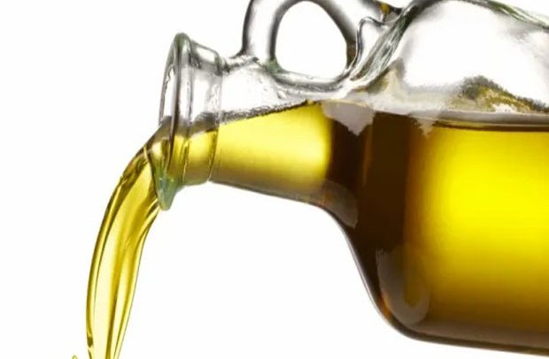
Psalm 133:2
Als kostelijke olie is het op Aärons hoofd, die neerdruipt in de baard en van de baard op de kraag van zijn kleed.

Slide 10
Psalm 133:3a
Als dauw is het, dauw van de Hermon, die neerdruipt op de Sionsberg.

Slide 11
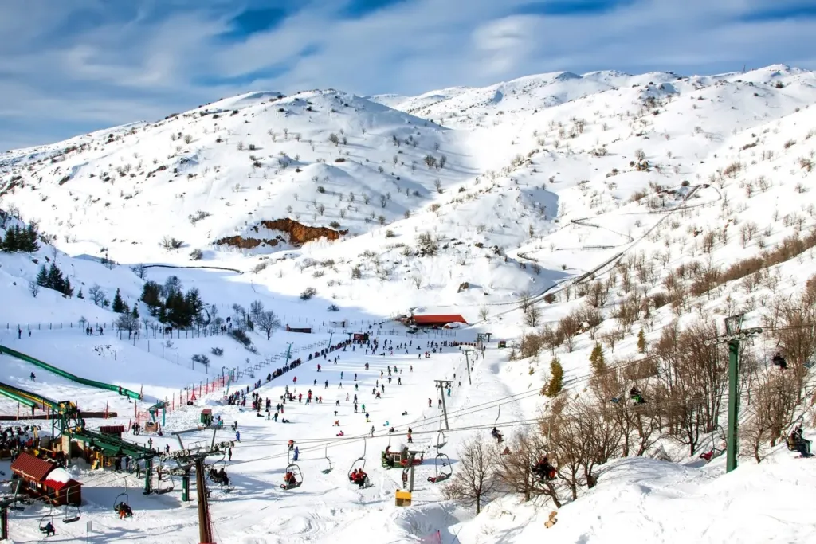

Slide 13
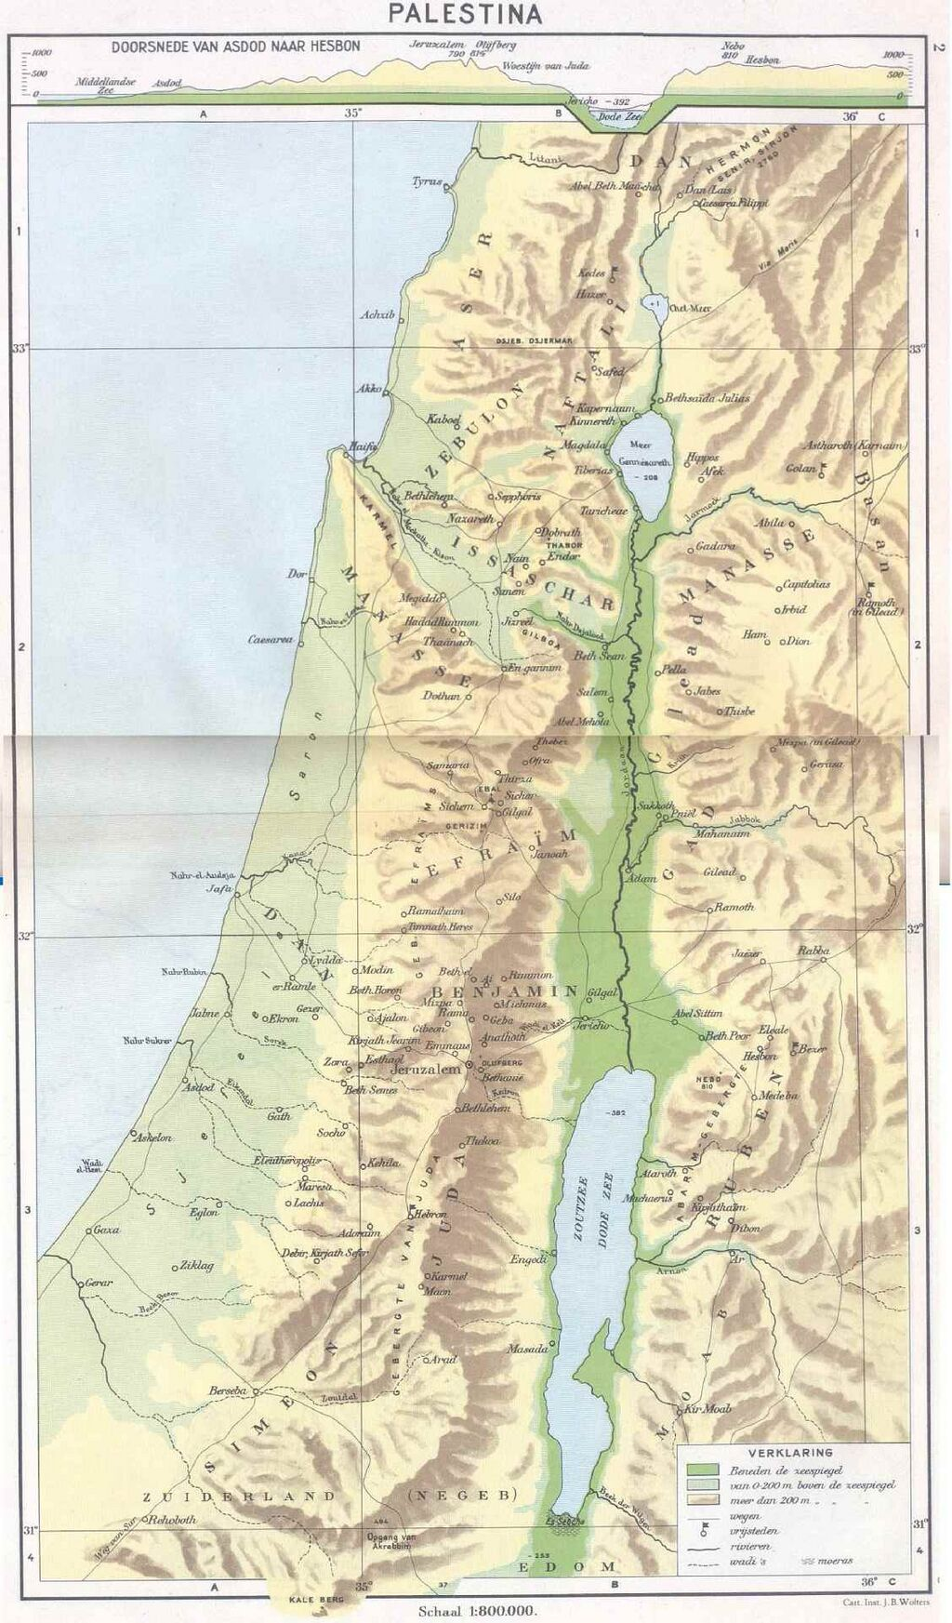
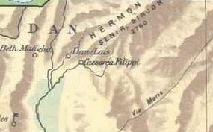
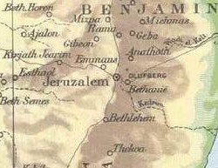

Slide 14
Liefde en eenheid zijn als olie & dauw

Slide 15
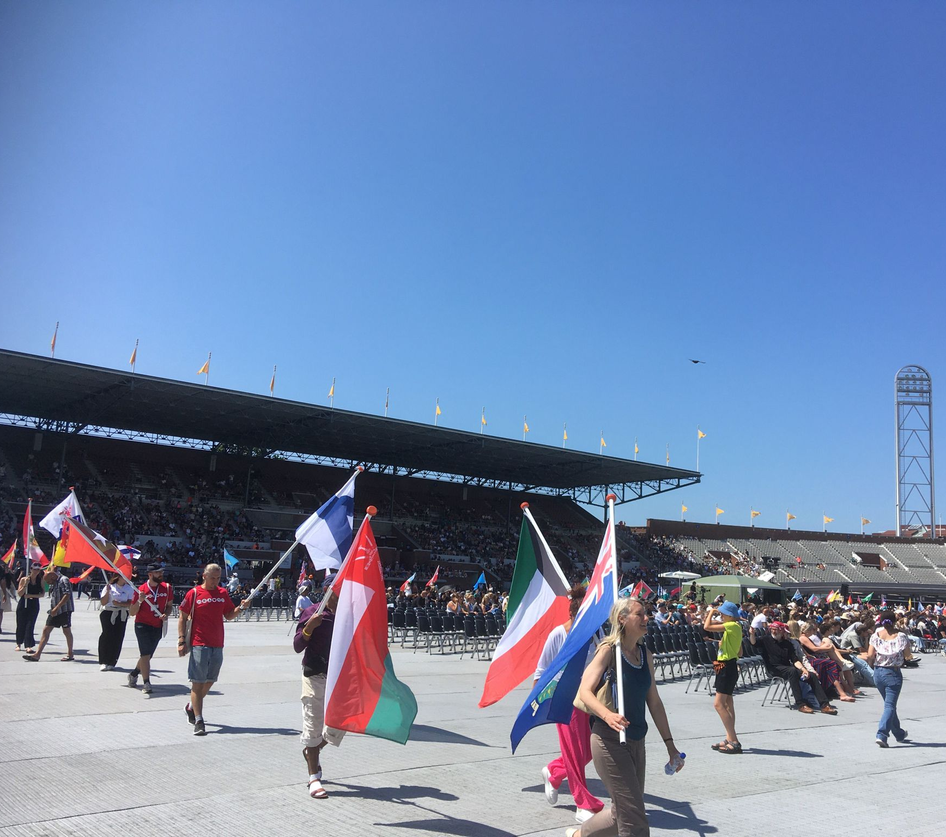
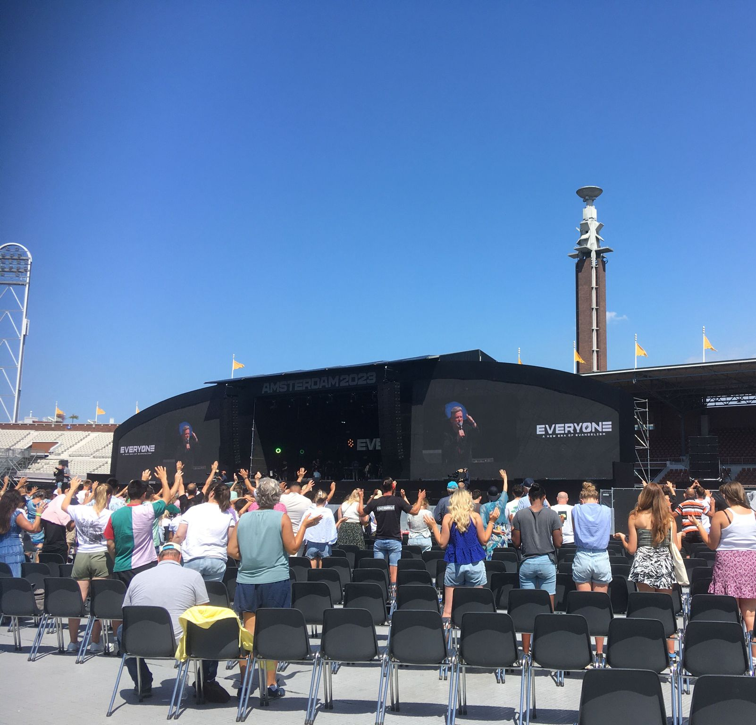

Slide 16
Liefde en eenheid zijn als olie & dauw
met kracht en impact

